Slide 1
TIẾT 8:
ĐƯỜNG TRUNG BÌNH CỦA TAM GIÁC, CỦA HÌNH THANG (T3)

Slide 2
Kiểm tra bài cũ:
Câu hỏi: Phát biểu định nghĩa, tính chất đường trung bình của tam giác và đường trung bình của hình thang.
Đường trung bình của tam giác
Đường trung bình của hình thang
A
Là đoạn thẳng nối trung
điểm hai cạnh bên của
hình thang.
Là đoạn thẳng nối trung
điểm hai cạnh tam giác
A
B
Định nghĩa
M
N
E
F
Song song với cạnh thứ ba và bằng nửa cạnh ấy.
Song song với hai đáy và
bằng nửa tổng hai đáy.
Tính chất
B
C
D
C

Slide 3
I. KIẾN THỨC CẦN NHỚ
1. Đường trung bình của tam giác
1. Đường trung bình của tam giác

Slide 4
1. Đường trung bình của tam giác
Định lí 1:
Đường thẳng đi qua trung điểm một cạnh của tam giác và song song với cạnh thứ hai thì đi qua trung điểm của cạnh thứ ba.
Định nghĩa:
Đường trung bình của tam giác là đoạn thẳng nối trung điểm hai cạnh của tam giác.
Định lí 2:
Đường trung bình của tam giác thì song song với cạnh thứ ba và bằng nửa cạnh ấy.

Slide 5
I. KIẾN THỨC CẦN NHỚ
2. Đường trung bình của hình thang

Slide 6
2. Đường trung bình của hình thang
Định lí 3:
Đường thẳng đi qua trung điểm một cạnh bên của hình thang và song song với hai đáy thì đi qua trung điểm cạnh bên thứ hai.
Định nghĩa:
Đường trung bình của hình thang là đoạn thẳng nối trung điểm hai cạnh bên của hình thang.
Định lí 4:
Đường trung bình của hình thang thì song song với hai đáy và bằng nửa tổng hai đáy.

Slide 7
Bài 1: (B26 SGK trang 80). Tìm x,y trên hình. Trong đó: AB//CD//EF//GH
II. LUYỆN TẬP
A
8 cm
B
C
x
D
E
16 cm
F
y
G
H

Slide 8
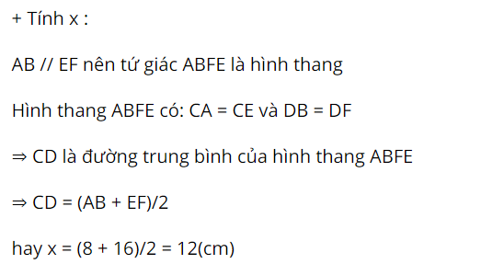
Bài 1: (B26 SGK trang 80). Tìm x,y trên hình. Trong đó: AB//CD//EF//GH
II. LUYỆN TẬP
A
8 cm
B
C
x
D
E
16 cm
F
y
G
H

Slide 9
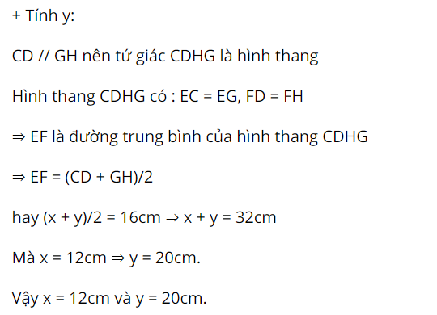
Bài 1: (B26 SGK trang 80). Tìm x,y trên hình. Trong đó: AB//CD//EF//GH
II. LUYỆN TẬP
A
8 cm
B
C
x
D
E
16 cm
F
y
G
H

Slide 10
Bài 2: (B28 SGK trang 80)
Cho hình thang ABCD (AB // CD), E là trung điểm của AD, F là trung điểm của BC. Đường thẳng EF cắt BD tại I, cắt AC ở K.
a) Chứng minh rằng AK = KC, BI = ID.
b) Cho AB = 6cm, CD = 10cm. Tính các độ dài EI, KF, IK.
A
6 cm
B
?
?
E
F
I
?
K
10 cm
D
C

Slide 11

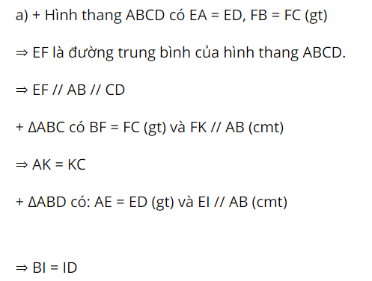
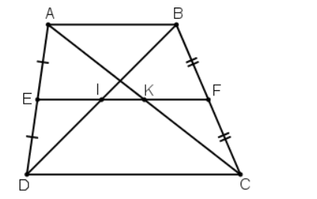
Bài 2: (B28 SGK trang 80)

Slide 12
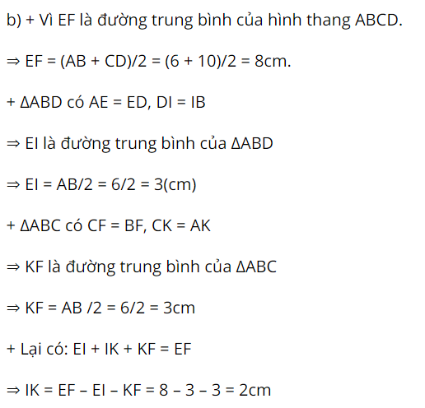
Bài 2: (B28 SGK trang 80)

Slide 13
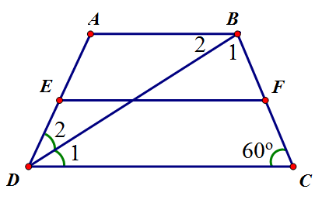
BTVN: Cho hình thang cân ABCD (AB // CD) có , BD là tia phân giác của góc D, EF là đường trung bình của hình thang ABCD. Tính EF biết AD = 3cm, BD = 4cm.

